Slide 1
Témoignages d’OVNI
Un outil pour le témoignage visuel

Slide 2
Sommaire
Objectifs
Principes
Exemple
Anti-objectifs
Caractéristiques techniques
Améliorations futures
Références

Slide 3
Objectifs
Objectiver
  Un dessin (animé) vaut mieux qu’un long discours subjectif
Standardiser
  Processus de recueil de témoignage (meilleures pratiques)
  Rendre des traitements possibles (statistiques, interprétations…)
  Rendre les échanges possibles (entre bases de données, entre chercheurs)

Slide 4
Principes
Affichage du ciel d’observation
  Fonction du lieu (ville -> latitude + longitude)
  Fonction des date+heure d’observation
  Fonction de l’orientation (NSEO -> azimut)
  Fonction de l’angle d’observation (altitude)
Dessins du/des ovni(s) sur le ciel
  Forme(s)
  Couleur(s)
  Mouvement

Slide 5
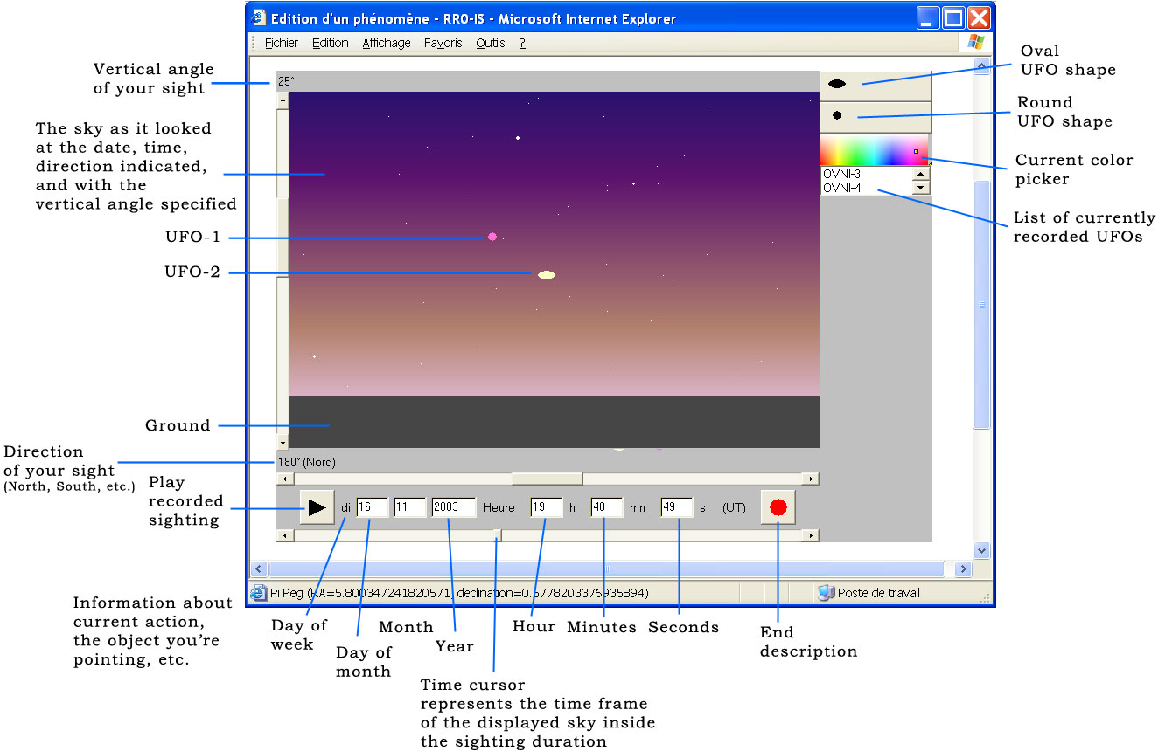
Exemple (1/2)

Slide 6
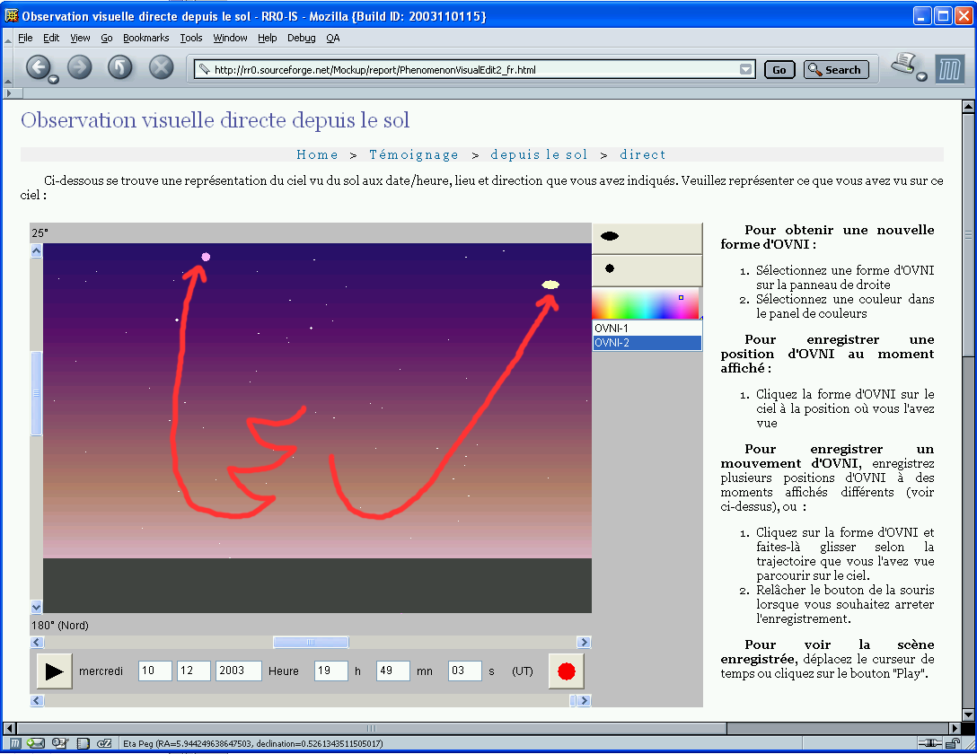
Exemple (2/2)

Slide 7
Anti-objectifs
Ne remplace
  Ni une enquête
    Ne collecte qu’un premier niveau d’infos
      Pas comparable avec une interview face à face
    Aide à évaluer l’intérêt d’une enquête
  Ni une description textuelle
    Les mots contiennent d’autres infos
      Sur le témoin lui-même, sa façon de percevoir
      Cohérence des descriptions visuelle et textuelle
      Termes révélateurs, nombre de mots, etc.

Slide 8
Caractéristiques techniques
Projet « Open Source »
  Code source visible, utilisable, modifiable par tous
  Travail collaboratif
Écrit en Java
  Exécutable partout (Windows, Unix, assistants personnels, mobiles…)
  Y compris sur le Web
  Plate-forme et langage professionnel et très répandu aujourd’hui (dans les entreprises, etc.)
Supporte diverses langues
  anglais, français, espagnol, italien, autres…

Slide 9
Améliorations à venir
Sol
  Affichage de l’environnement (bâtiments, etc.)
  Typologie (ville, campagne)
Ciel
  Lune, Soleil, Planètes
  Satellites artificiels
  Typologie (soleil couchant, aurore, brouillard, pluie, orage…)
  Magnitudes/lieu (ville, campagne…)
OVNI
  Composé de plusieurs formes
  Taille
  Texture
  Luminosité (halos, clignotement…)
Types de témoignages
  Depuis le ciel (avion…)
  RR3 (description visuelle des occupants)

Slide 10
Références
Projet SourceForge
  http://ufoathome.org/index_fr.html
Maquette
  http://ufoathome.org/Mockup/index_fr.html
  Le formulaire de témoignage direct depuis le sol
    http://ufoathome.org/Mockup/report/
    DirectGroundSightingAdd_fr.html

